Slide 1
PROJEKTOVÝ MANAGEMENT
1. seminář
Projektový trojimperativ. Úkoly.
Ing. Helena Marková, Ph.D.

Slide 2
Charakteristika předmětu
PROJEKTOVÝ MANANAGEMENT PEM SU OPF
Vyučující(adamek@opf.slu.cz, markova@opf.slu.cz)
Přednáška x seminář
Podmínky absolvování předmětu (v %):
20: semestrální práce
20: průběžný test
60: zkouškový test
Docházka v semináři: 60 % min.
Zpracování projektu – práce v MS Project

Slide 3
Seminář
PROJEKTOVÝ MANAGEMENT PEM SU OPF
Docházka
Zapojení v semináři
Řešení praktických úkolů
Zpracování projektu / semestrální práce
– práce v MS Project

Slide 4
Termíny
PROJEKTOVÝ MANAGEMENT PEM SU OPF
Odevzdání semestrální práce 18.12.2022
Průběžný test 1.12. v době přednášky
Závěrečná zkouška – testové a doplňující otázky – ve zkouškovém období

Slide 5
Studijní materiály
PROJEKTOVÝ MANAGEMENT PEM SU OPF
Studijní opora Projektový management (autor Ing. Adámek, Ph.D.)
Další doporučená literatura
Přednášky – prezentace
Obsah seminářů – úkoly, podklady
Video – přednáška
MS Project – návod ve studijní opoře

Slide 6
Semestrální práce
PROJEKTOVÝ MANAGEMENT PEM SU OPF
Výběr vhodného tématu
Správný proces – zpracování v průběhu seminářů
Šablona semestrální práce

Slide 7
Co je projekt?
PROJEKTOVÝ MANAGEMENT PEM SU OPF
jedinečný produkt dočasná činnost
PROJEKT
časově ohraničený jasně stanovený cíl

Slide 8
Fáze projektu
PROJEKTOVÝ MANAGEMENT PEM SU OPF
Inicializace
Plánování
Realizace
Monitorování
Uzavření

Slide 9
Inicalizace
PROJEKTOVÝ MANAGEMENT PEM SU OPF
Projektový záměr Cíl

Slide 10
Cíl projektu
PROJEKTOVÝ MANAGEMENT PEM SU OPF
S specifický
M měřitelný
A adekvátní
R realistický
T termínovaný

Slide 11
Projektový trojimperativ
PROJEKTOVÝ MANAGEMENT PEM SU OPF
náklady rozsah
čas
kvalita

Slide 12
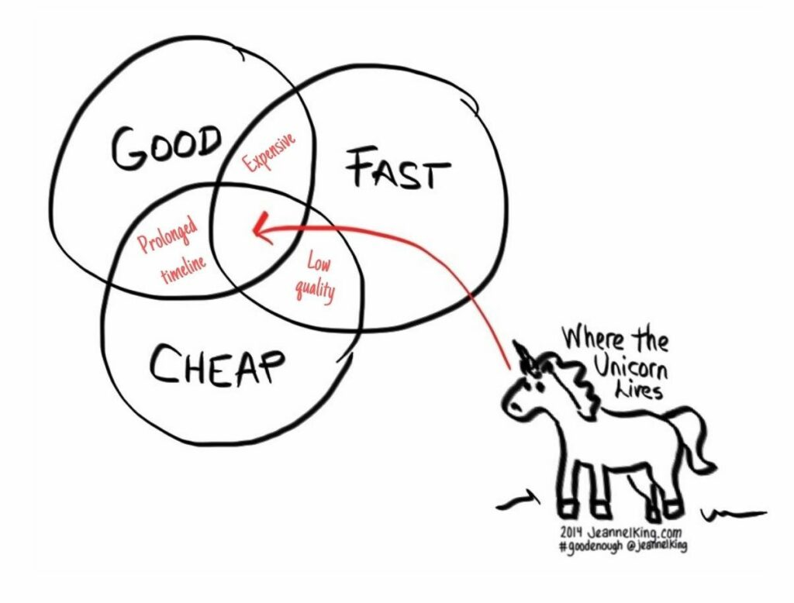
Projektový trojimperativ v praxi
PROJEKTOVÝ MANAGEMENT PEM SU OPF

Slide 13
Úkoly 1. semináře
PROJEKTOVÝ MANAGEMENT PEM SU OPF
Zítřejší den
Nápady na vlastní projekt

Slide 14
PROJEKTOVÝ MANAGEMENT PEM SU OPF
Děkuji za pozornost.
Děkuji vám za pozornost, přeji příjemný den.

